Slide 1

UBND PHƯỜNG HƯNG ĐẠO
TRƯỜNG TIỂU HỌC ĐA PHÚC
Môn : Tiếng Việt
Bài 78: uân uât (Tiết 1)
Giáo viên thực hiện:Bùi Thị Hà Mai

Slide 2


Slide 3






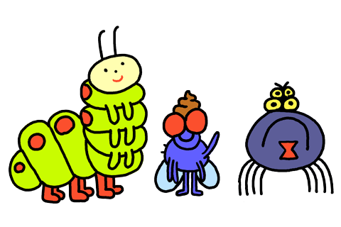






Đuổi con trùng

Slide 4
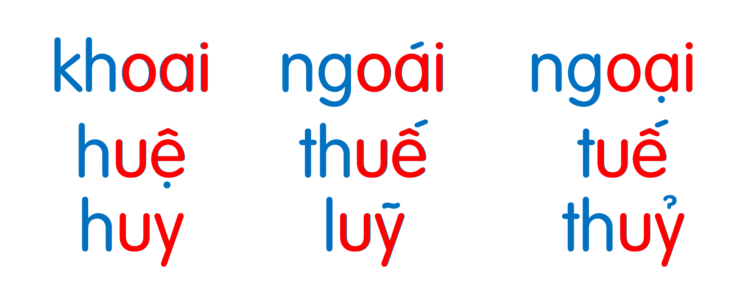

Slide 6
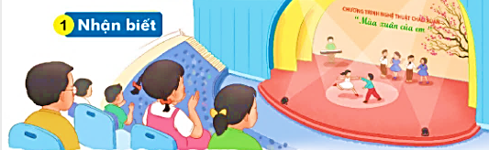
Nhận biết
2
uât
Chúng em xem chương trình nghệ thuật chào xuân.
uân

Slide 7


Bài
78
uân uât
S/168
Notes:
Tác giả bộ ppt Toán + TV1: Phan Thị Linh – Đà Nẵng
Sđt lh: 0916.604.268
+ Zalo: 0916.604.268
+ Facebook cá nhân: https://www.facebook.com/nhilinh.phan/
+ Nhóm chia sẻ tài liệu: https://www.facebook.com/groups/443096903751589
Hãy liên hệ chính chủ sản phẩm để được hỗ trợ và đồng hành trong suốt năm học nhé!

Slide 8
Đọc
3
u
â
n
u
â
t
uân
uât

Slide 9
Đọc
3
uân
uât
x
uân
xuân

Slide 10
uân
uân
uân
uân
chuẩn
huân
khuân
tuần
uât
uât
uât
uât
khuất
luật
thuật
xuất

Slide 11
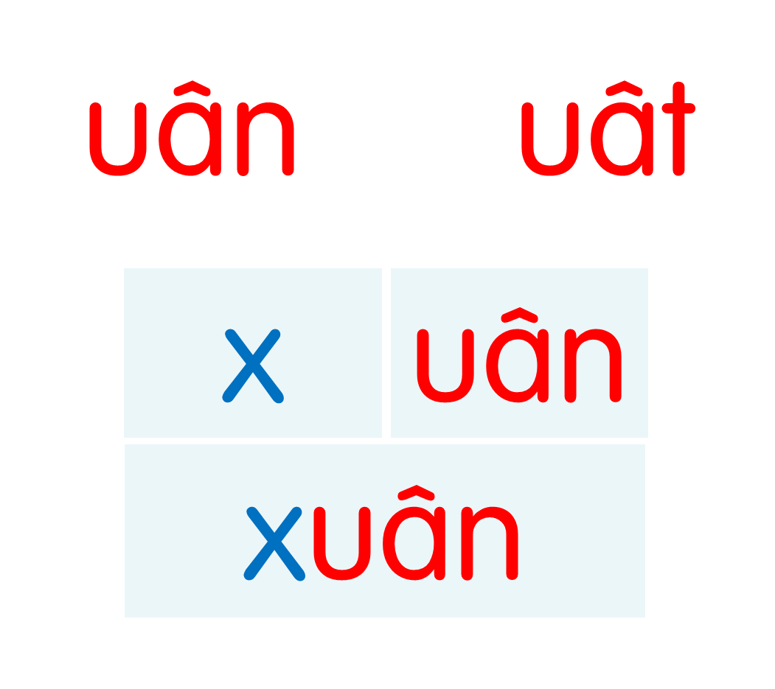

Notes:
Ôn lại

Slide 12
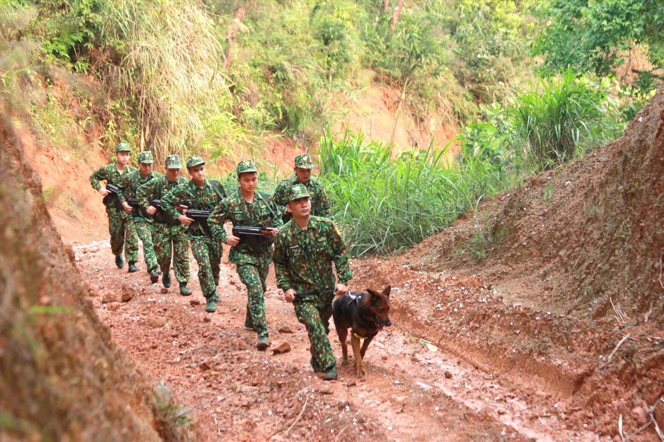
tuần tra
uân

Slide 13
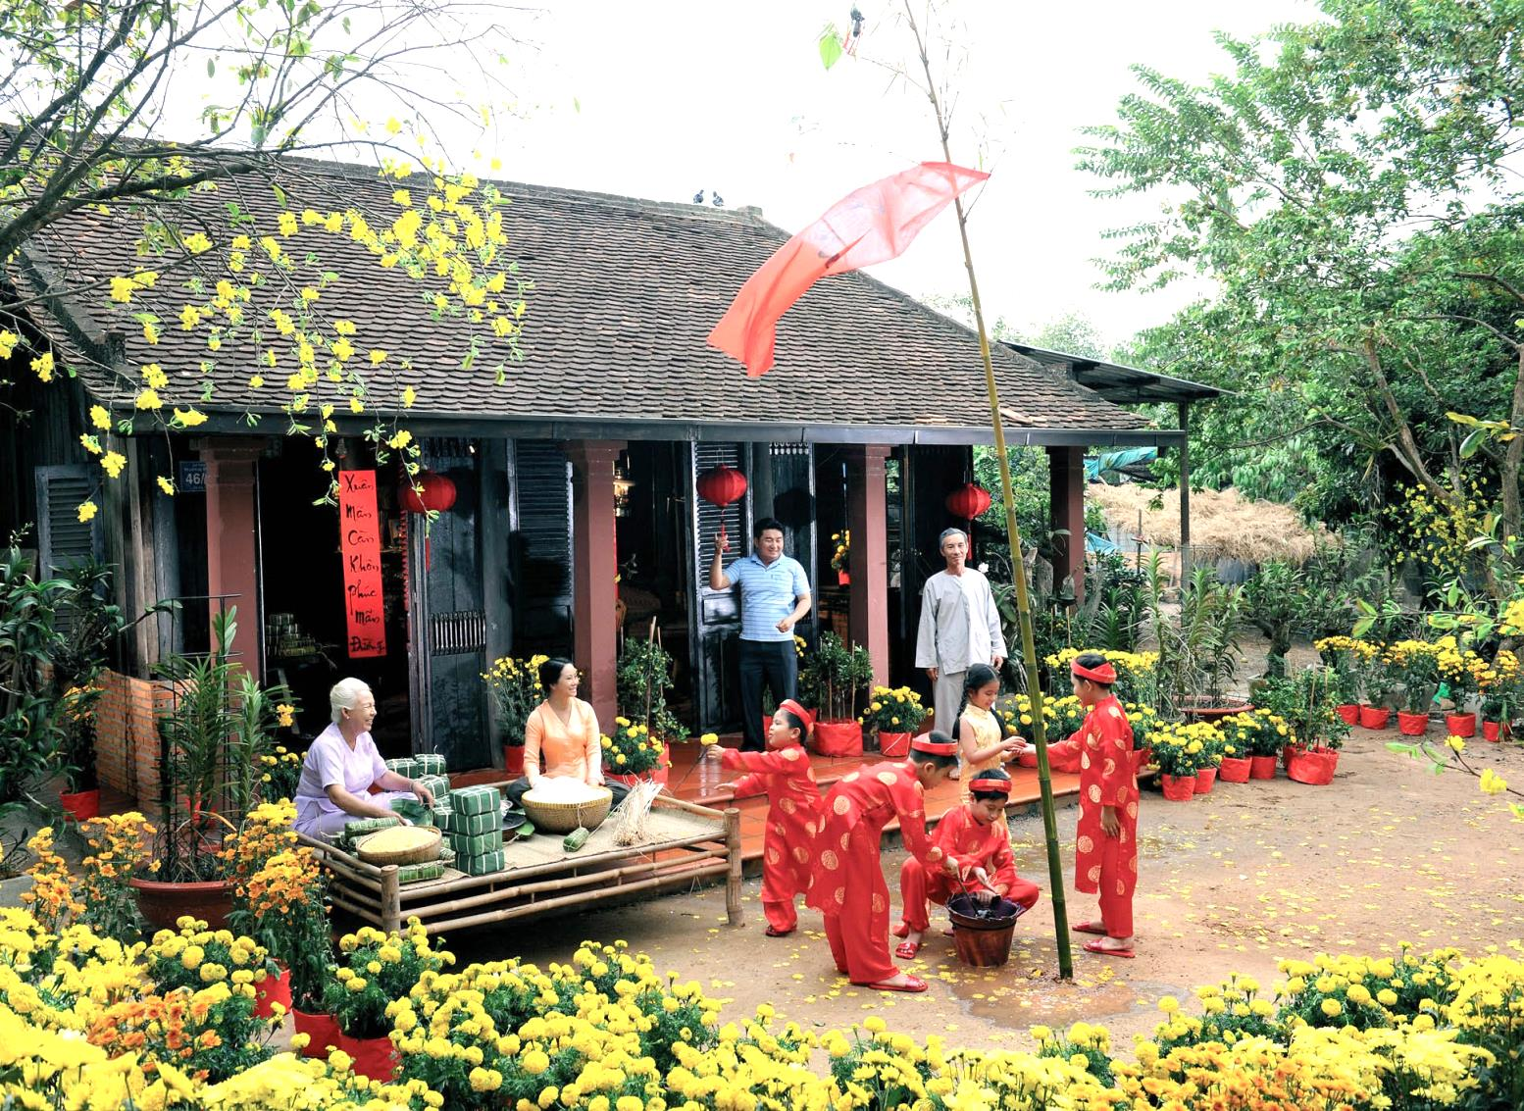
uân
mùa xuân

Slide 14
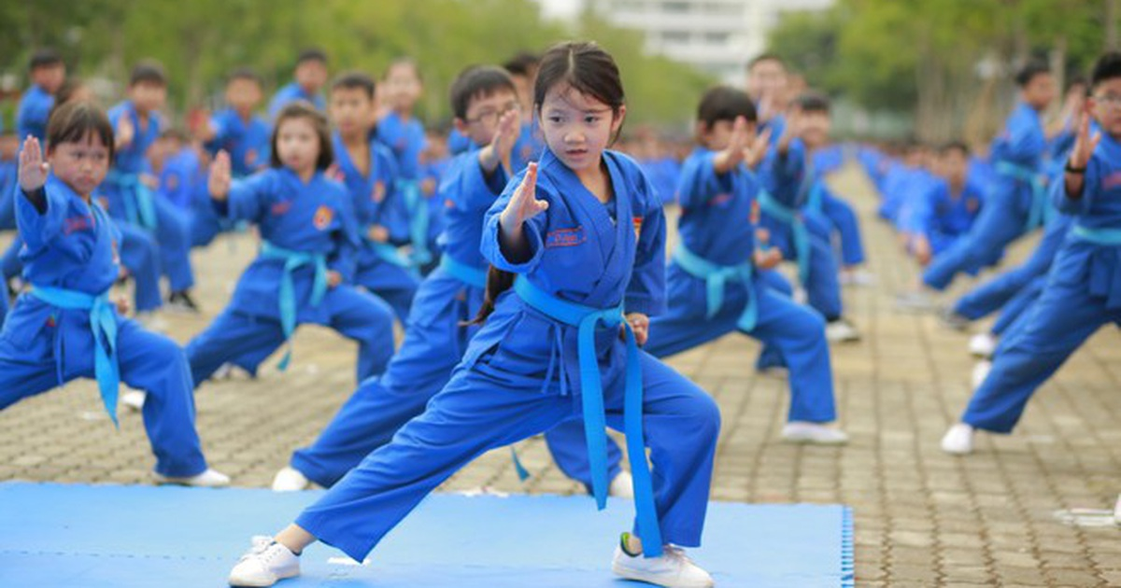
võ thuật
uât

Slide 15
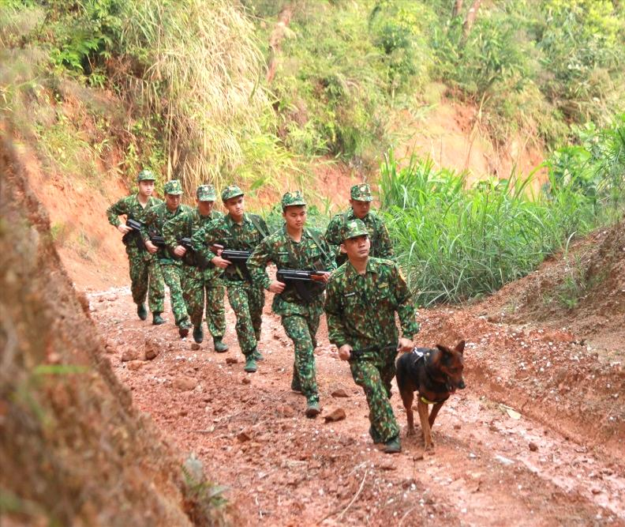
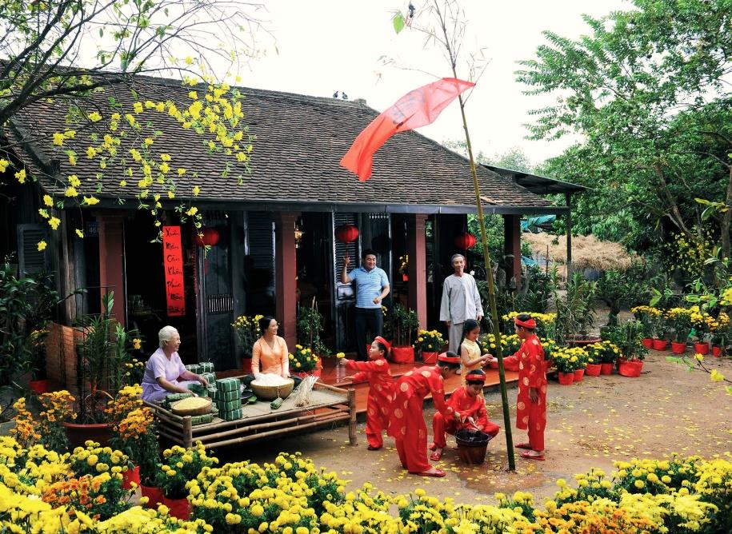
tuần tra
mùa xuân
võ thuật

Slide 16
chuẩn
huân
khuân
tuần
khuất
luật
thuật
xuất
tuần tra
mùa xuân
võ thuật
Notes:
Ôn lại

Slide 17
Ďân
Ďân

Slide 18
Ďât
Ďât

Slide 19

Ǉuần
Ǉuần
κuật
κuật

